Slide 1
QT32: READING PAPER #2
Thành viên nhóm:
Nguyễn Xuân Huy - CH2002007
Lâm Mỹ Quỳnh - CH2004013
Phạm Ngọc Bảo Cương - CH2001024

Slide 2
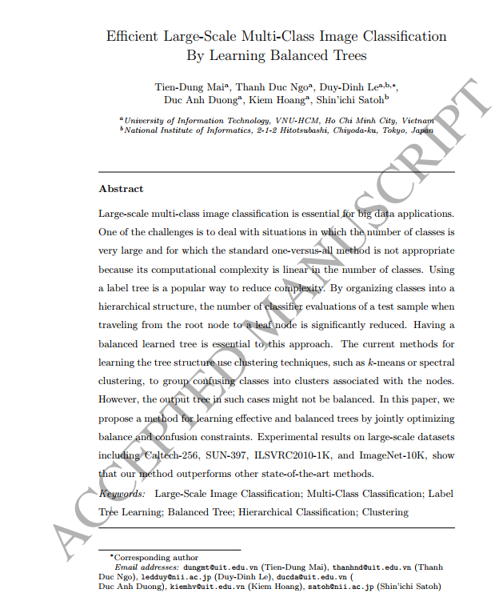
Tên bài báo: Efficient large-scale multi-class image classification by learning balanced trees
Tác giả bài báo:
Tien-DungMai, Thanh DucNgo, Duy-DinhLe, Duc AnhDuong, KiemHoang,
Nơi đăng:
Computer Vision and Image Understanding
Ngày đăng: Tháng 3 năm 2017
Ngày gửi: 15 December 2015
Ngày accept: 19 October 2016

Slide 3
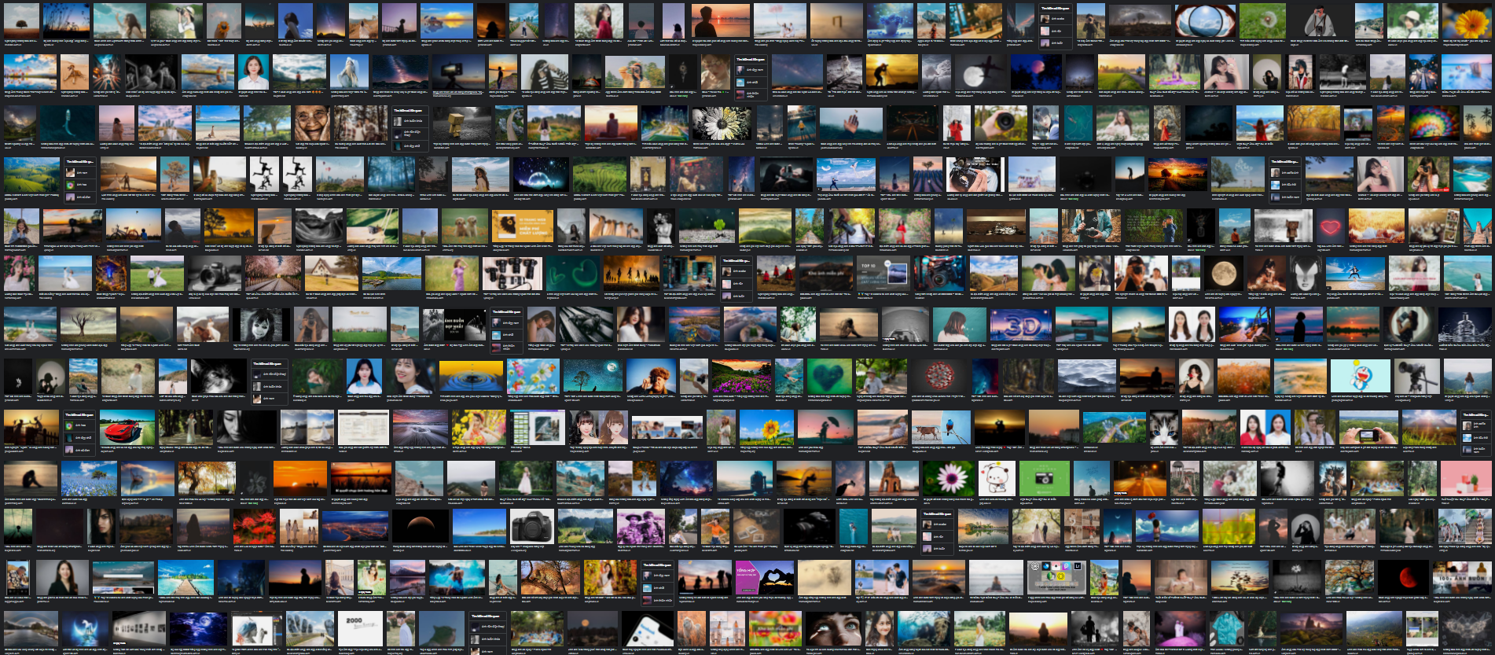
Bài toán của bài báo

Slide 4
Bài toát giải quyết của bài báo
input
Dữ liệu hình ảnh có số lượng lớn, có ngữ nghĩa khác nhau
process
gán cho từng lớp ảnh
phân lớp hình ảnh theo tương quan ( tạo ra các cây bảng đối chiếu gần ngữ nghĩa cho tất cả ảnh)
output
Tìm ra ảng trong nhiều hình ảnh với với ngữ nghia và tình huống.
Giải thuật SplittingBalancing dùng thuật toán k means dùng để tạo cây phân lớp
1
Input:
Dữ liệu hình ảnh có số lượng lớn, có ngữ nghĩa khác nhau
2
Process:
gán cho từng lớp ảnh
phân lớp hình ảnh theo tương quan ( tạo ra các cây bảng đối chiếu gần ngữ nghĩa cho tất cả ảnh)
Giải thuật SplittingBalancing dùng thuật toán k means dùng để tạo cây phân lớp
3
Output:
Tìm ra ảng trong nhiều hình ảnh với với ngữ nghia và tình huống.

Slide 5
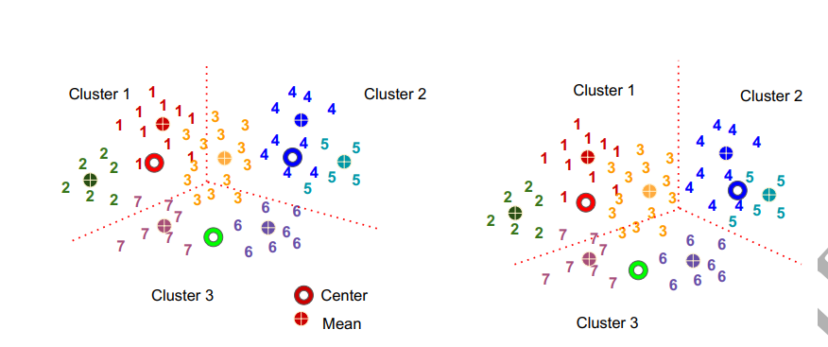
Ý tưởng của kỹ thuật giải quyết bài báo (SplittingBalancing)

Slide 6
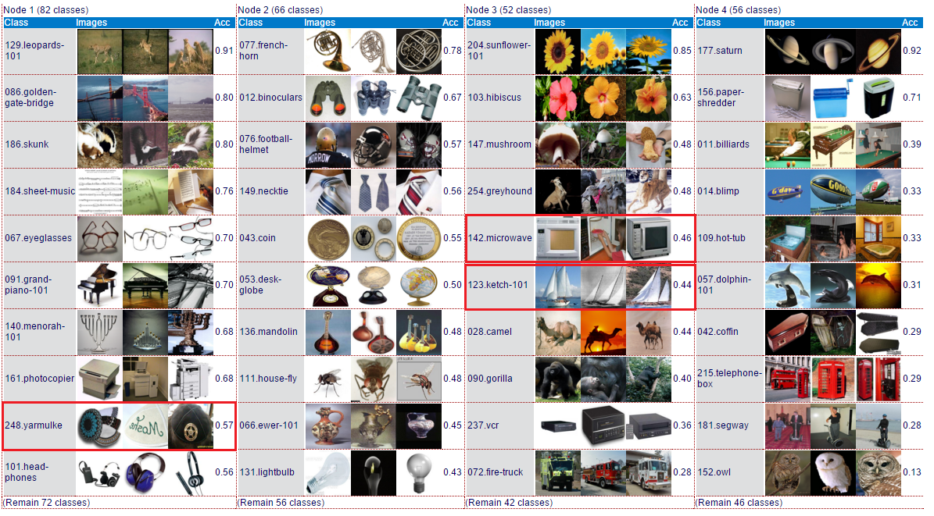
Kết quả đạt được của bài báo

Slide 7

Thank you,

